Slide 1
苏教版 数学 三年级 上册
4
两、三位数除以一位数
三位数除以一位数
课前导入
探究新知
课堂练习
课堂小结
课后作业
WWW.PPT818.COM

Slide 2
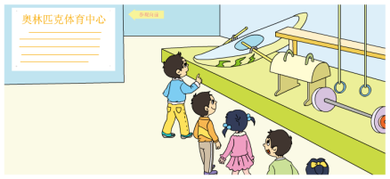
课前导入
38名学生分2批参观奥林匹克体育中心，平均每批有多少人？
每批有38÷2=19（人）

Slide 3
探究新知
东港小学738名学生分2批参观奥林匹克体育中心，平均每批有多少人？
6
738÷2= （ ）
先估计结果大约是几百多，再用竖式计算。

Slide 4
6
738÷2= （ ）
七百多除以2得三百多，估计每批有三百多人。
3
6
9
2
）
7 3 8
6
你能接着算
下去吗？
1
3
1
2
1
8
1
8
0

Slide 5
369
738÷2= （ ）
6
人
3
6
9
用乘法验算，看
算得对不对。
2
）
7 3 8
6
1
3
3
6
9
1
2
×
2
1
8
7
3
8
1
8
0

Slide 6
课堂练习
1.
想想做做
2
6
3
2
）
5 2 7
4
1
2
1
2
7
6
1

Slide 7
1.
想想做做
1
2
3
5
）
6 1 5
5
1
1
1
0
1
5
1
5
0

Slide 8
1.
想想做做
2
5
6
3
）
7 6 9
6
1 6
1 5
1 9
1 8
1

Slide 9
想想做做
2.
先估计得数是几百多，再用竖式计算。
605÷5=
121
986÷2=
493
一百多
四百多
1
2 1
4
9 3
5
）
）
6 0 5
2
9 8 6
5
8
1
0
1
8
1
0
1
8
5
6
5
6
0
0

Slide 10
想想做做
二百多
二百多
2.
先估计得数是几百多，再用竖式计算。
716÷3=
238……2
965÷4=
241……1
2
3 8
2
4 1
）
4
）
3
7 1 6
9 6 5
6
8
1
1
1
6
9
1
6
2
6
5
2
4
4
2
1

Slide 11
想想做做
3.
张大叔家种了5棵荔枝树，去年一共收获荔枝875千克。平均每棵树收获多少千克荔枝？
875÷5=175（千克）
答：平均每棵树收获175千克荔枝。

Slide 12
想想做做
4.
王老师用72元买笔记本。如果买每本2元的，能买多少本？如果买每本3元、4元或6元的呢？
每本的价钱 | 2元 | 3元 | 4元 | 6元
买的本数
36
24
18
12
观察上表，你有什么发现？
每本价钱越贵，买的本数越少。

Slide 13
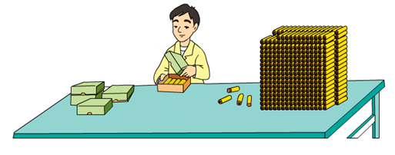
想想做做
5.
共有540节电池，每4节装一盒。
130个盒子够装吗？
540÷4=135（个）
135>130
答：130个盒子不够。

Slide 14
想想做做
6.
小明家到学校有968米，如果骑自行车去上学，一共要行驶8分钟。自行车平均每分钟行驶多少米？
968÷8=121（米）
答:自行车平均每分钟行驶121米。

Slide 15
课堂小结
这节课你们都学会了哪些知识？
我们学习了三位数除以一位数（首位不能整除）的除法。
三位数除以一位数（首位不能整除）的除法可以先估算得数是多少。

Slide 16
课堂小结
这节课你们都学会了哪些知识？
计算三位数除以一位数时，要从被除数的百位起，一位一位地往下除；哪一位上除得的结果有余数，就要把它与被除数下一位上的数合起来继续除。

Slide 17
课后作业
1.从教材课后习题中选取；
2.从课时练中选取。

